Slide 1

“Women are the largest untapped reservoir of talent in the world”
-Hillary Clinton
Ana Camila Cuevas González

Slide 2

Women working
México y Estados Unidos
Ana Camila Cuevas González

Slide 3




Introducción
La participación de las mujeres en actividades productivas es esencial para el crecimiento económico de cualquier país. Sin embargo, varios organismos han detectado que existen diferencias significativas en la participación laboral. Diversas causas influyen en este fenómeno social, entre ellas, las ofertas de empleo. El género, así como el lugar de residencia, el tipo de puesto y la experiencia previa influyen en el salario de los empleados, así como en la oferta para hombres y mujeres, aunque estas relaciones no siempre son evidentes.
Este proyecto procesará un conjunto de datos sobre ofertas de empleo en sitios online como Glassdoor, Jobs 2 Careers y LinkedIn para investigar estas dinámicas y explorar cómo los diferentes puestos de trabajo y el salario varían según con factores clave, como el país, el tipo de puesto y la experiencia previa y, por supuesto, el género. Específicamente, se procesarán los datos de México y Estados Unidos, para comparar dichos países y medir su progreso en materia de género

Slide 4




Objetivo general
Procesar un conjunto de datos de ofertas de empleo para explorar la relación entre el país, el género, la experiencia previa y el tipo de puesto con el fin de identificar patrones y posibles disparidades.

Slide 5

Objetivos específicos
# Ofertas de empleo
Limpieza de datos
Oferta laboral
Limpiar y organizar posibles columnas de interés del DataFrame original, para crear un DataFrame listo para un análisis del panorama general.
Comparar la oferta laboral de México y Estados Unidos.
Calcular cuántas ofertas de empleo hay por país y obtener los porcentajes por preferencia de género.
Puestos por género
Brecha de género
Representación STEM
Explorar qué puestos se ofertan en ambos países y ver su relación con el género.
Determinar qué puestos STEM se ofertan en ambos países y ver su relación con el género.
Evaluar la brecha salarial entre hombres y mujeres, en ambos países.

Slide 6

Planteamiento del problema
Las mujeres suelen enfrentarse a desafíos en la obtención de empleos y salarios justos entre empleados hombres, niveles de experiencia, o país. El hecho de que las empresas contratantes tengan preferencias de género podría influir en la obtención de empleos decentes para el género femenino. Este proyecto tiene como objetivo procesar un conjunto de datos de ofertas de empleo en sitios online para descubrir patrones y posibles inequidades en la distribución de salarios y en la oferta laboral en función de factores como el país, el género, la experiencia previa y el tipo de puesto.

Slide 7


Posibles preguntas de investigación
● ¿Cuántas ofertas hay en México? ¿Y en Estados Unidos?
● De estos, ¿cuál es la proporción entre ofertas para hombres, mujeres y ambos?
● ¿Cuántos puestos diferentes se ofrecen México? ¿Y en Estados Unidos?
● ¿Acaso México y Estados Unidos tienen los mismos puestos?
● ¿Cuáles puestos de los que se ofertan pertenecen al área STEM?
● ¿Cuántas ofertas STEM van dirigidas a mujeres? ¿Cuántas van dirigidas a hombres?
● ¿Cómovaría el salario para hombres y mujeres en estos dos países?

Slide 8


Posible solución
Implementar un proceso de limpieza y procesamiento de datos utilizando Python y la librería pandas. Se abordarán tareas como renombramiento de columnas, eliminación de columnas, limpieza de datos, filtración, merge, indexación, establecimiento de variables, funciones, funciones de agregación, agrupamientos y creación de listas, series y dataframes. El procesamiento de estos datos permitirá que los mismos estén listos para futuros análisis más complejos.

Slide 9
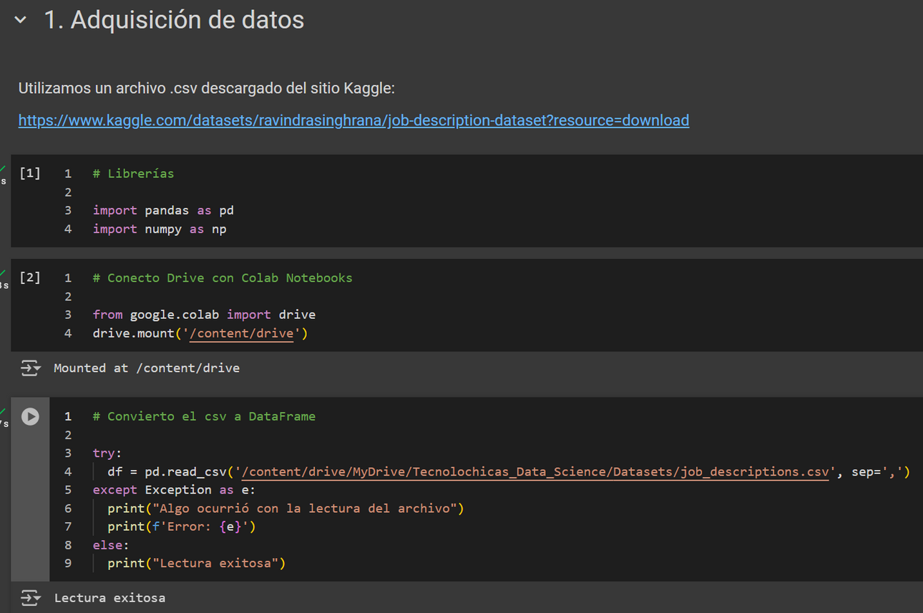
Adquisición de datos
Importo librerías, abro el .csv
try

Slide 10
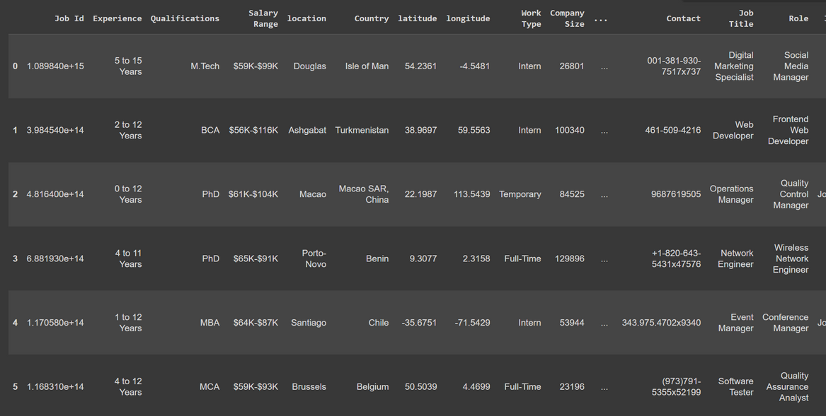
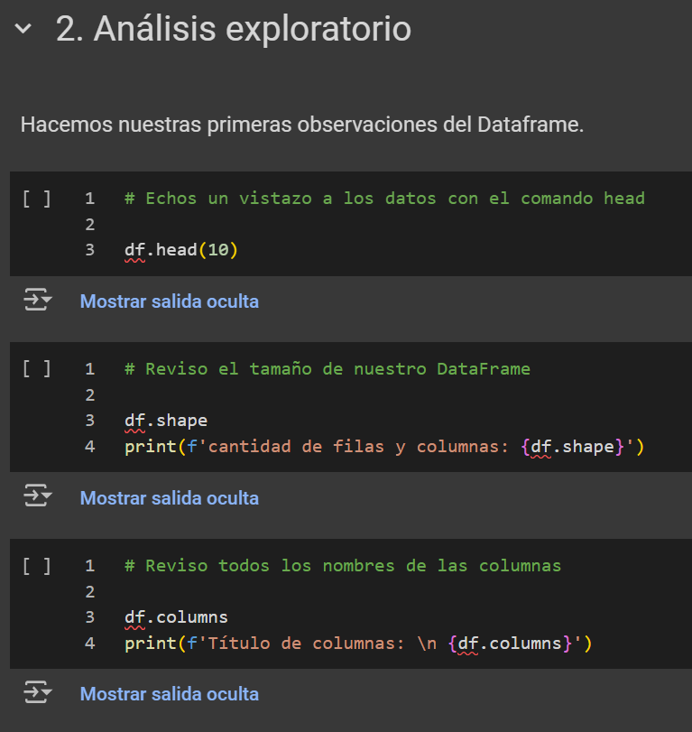
Primer análisis exploratorio
.head
.shape
.columns

Slide 11
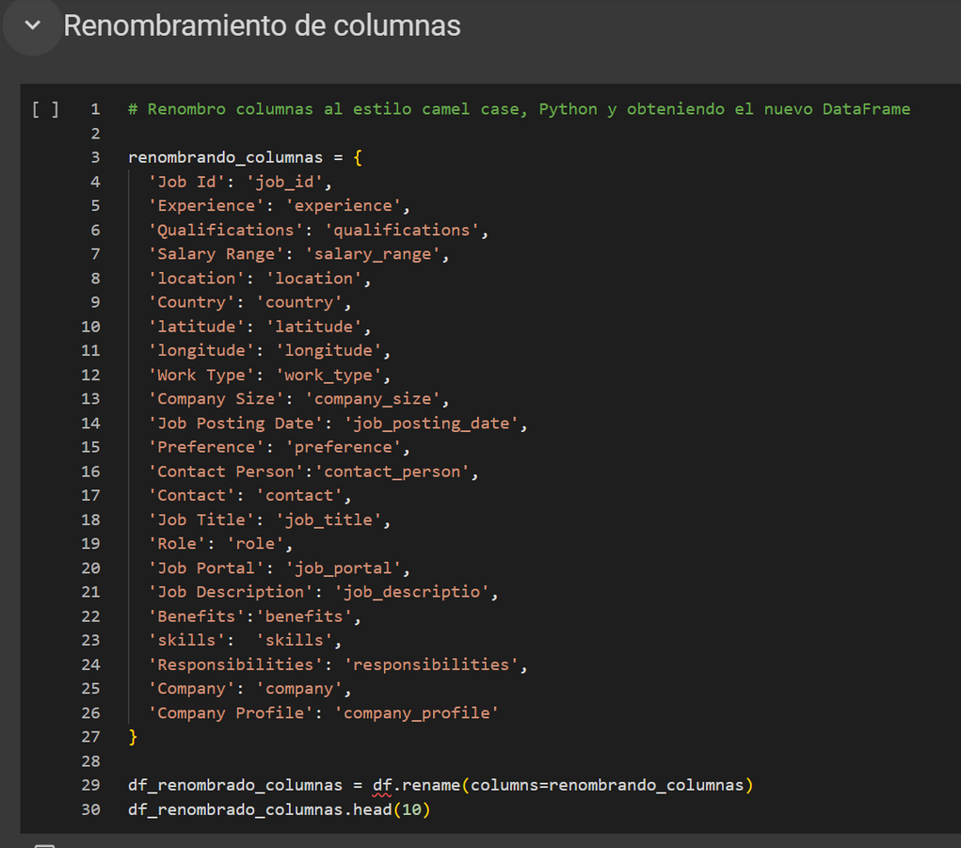
Creación del nuevo DataFrame
.rename

Slide 12
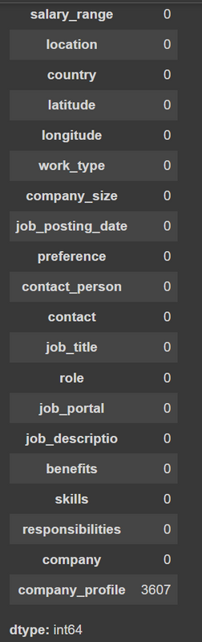
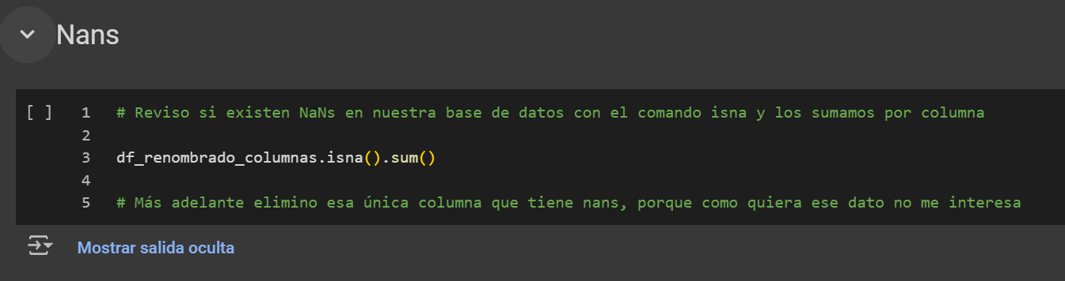
.isna
.sum

Slide 13
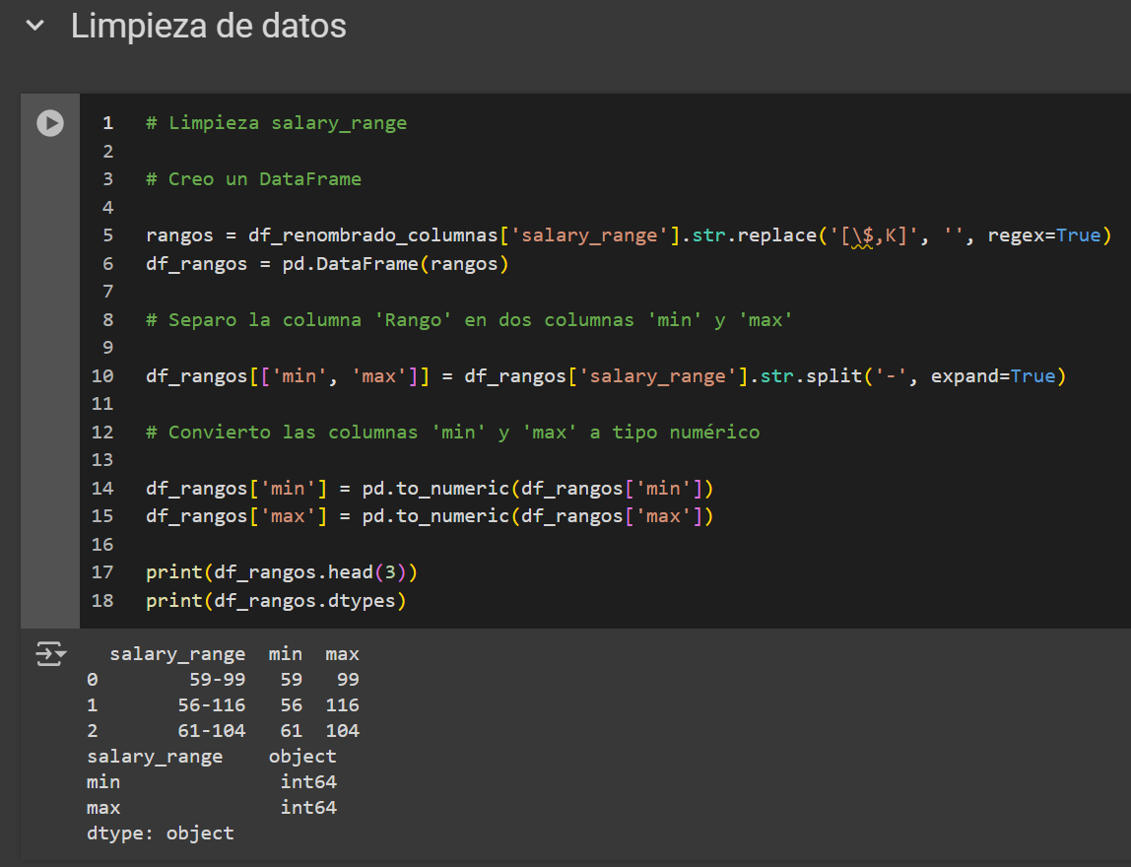
.str
.replace
.split
.to_numeric
.dtypes

Slide 14
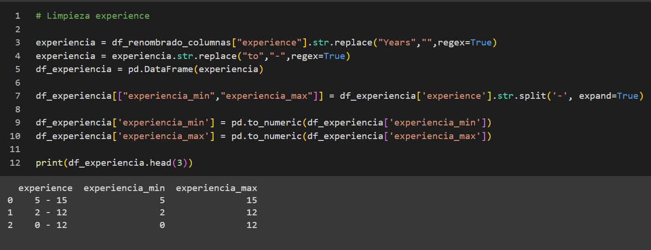

Slide 15
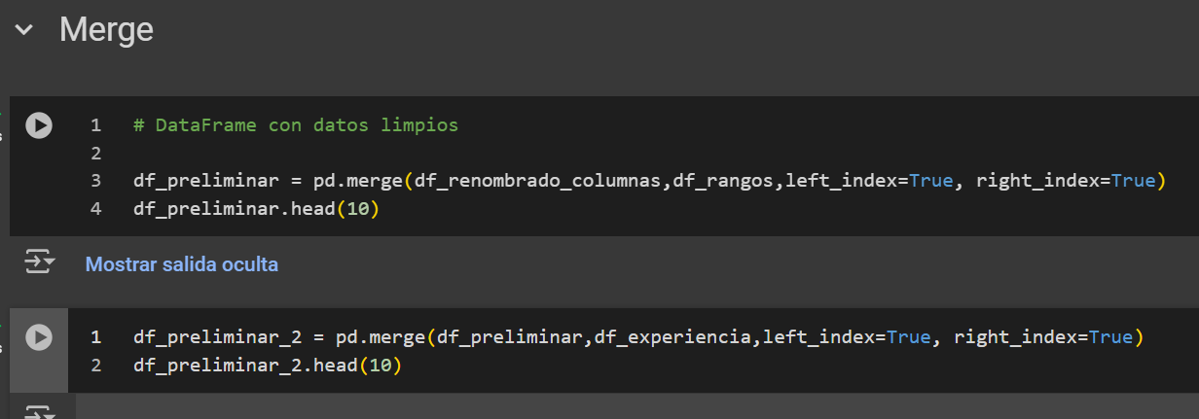
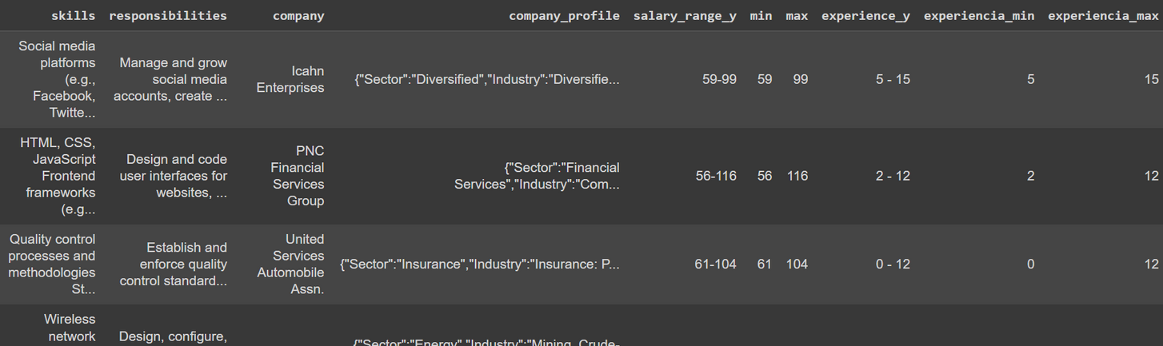
pd.merge

Slide 16
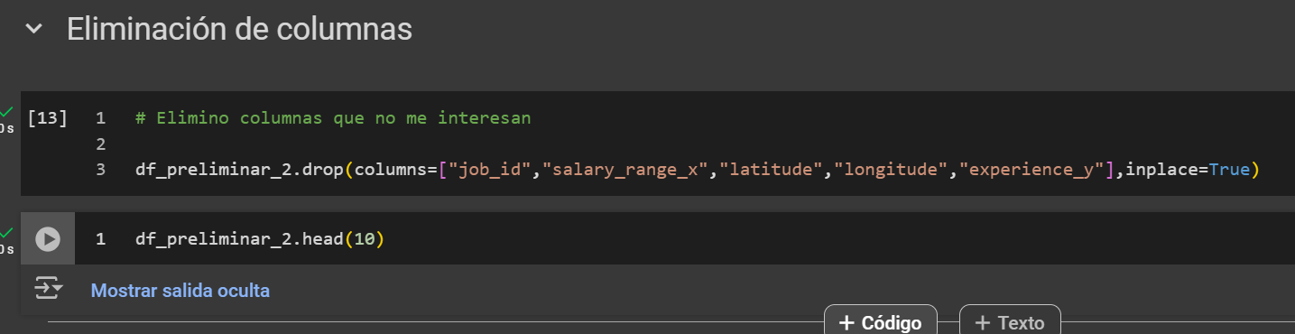
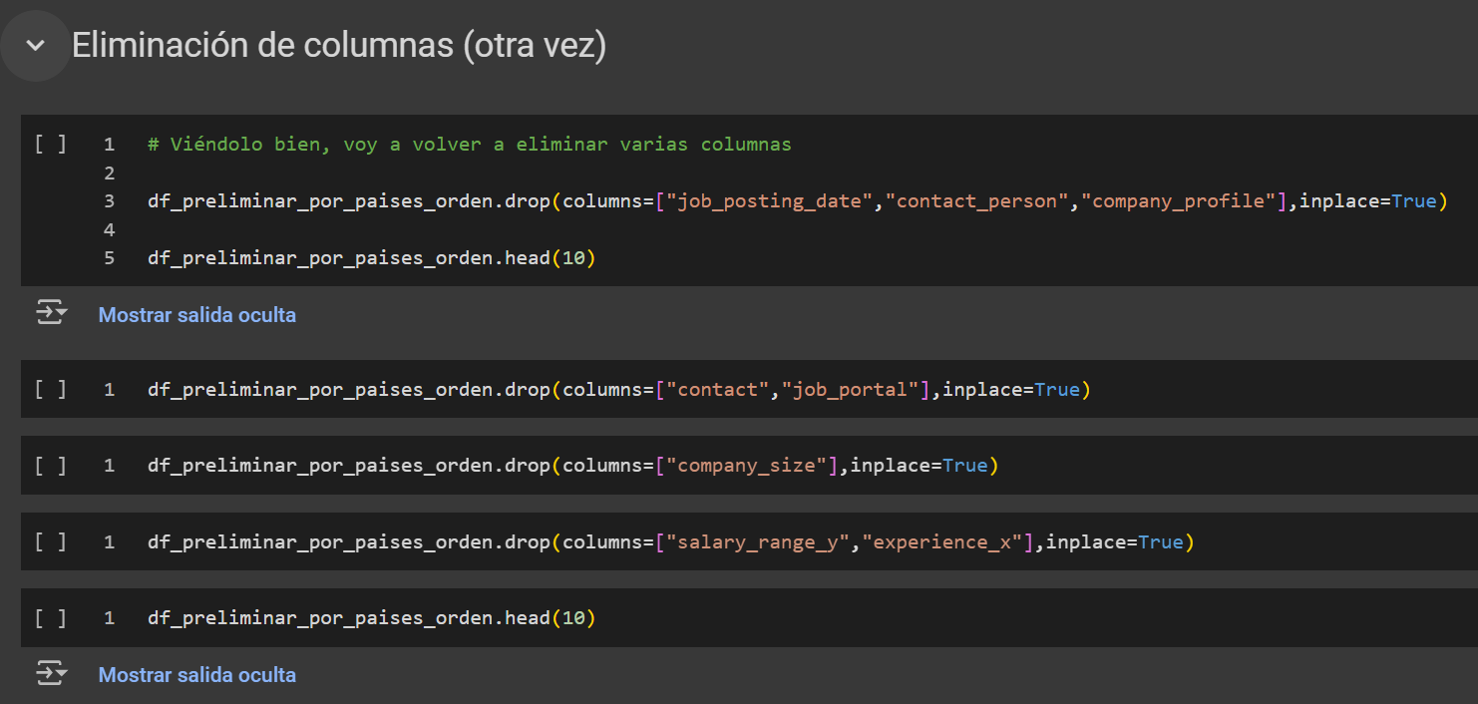
.drop

Slide 17
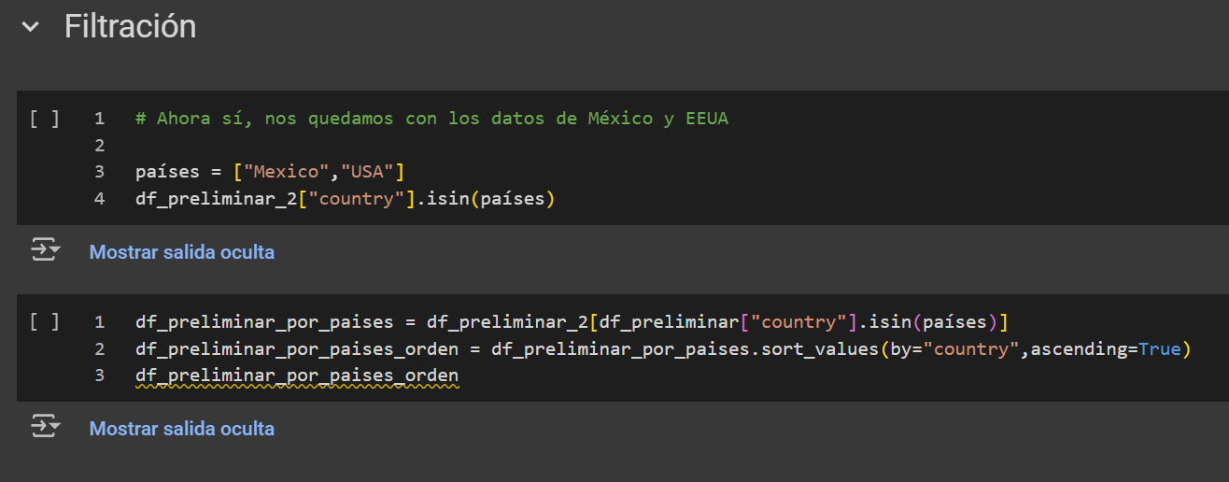
.isin
.sort

Slide 18
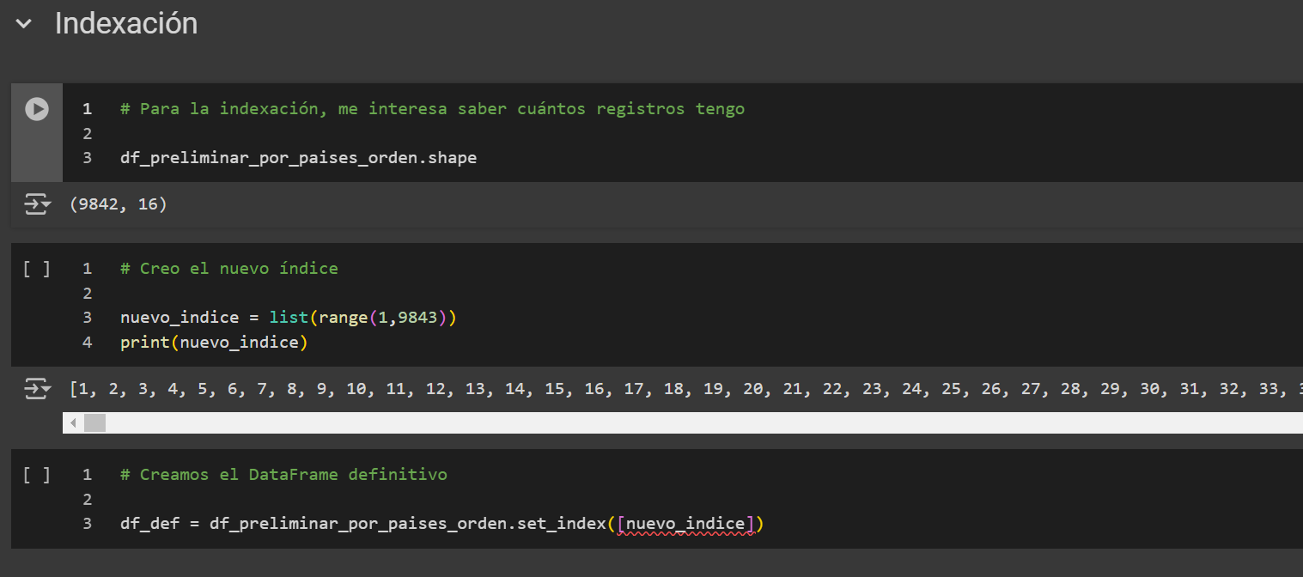
list()
range()
.set_index

Slide 19
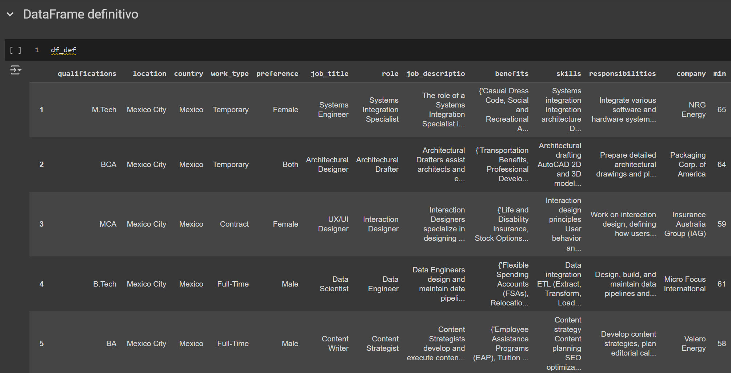

Slide 20
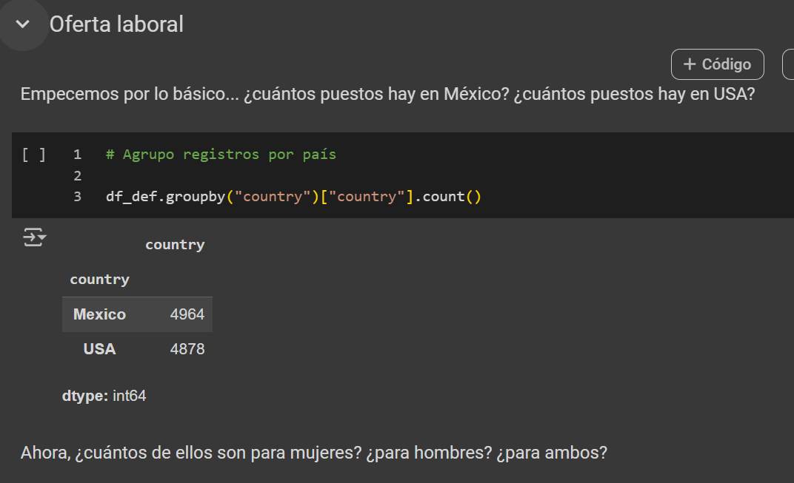
Análisis
.groupby
.count

Slide 21
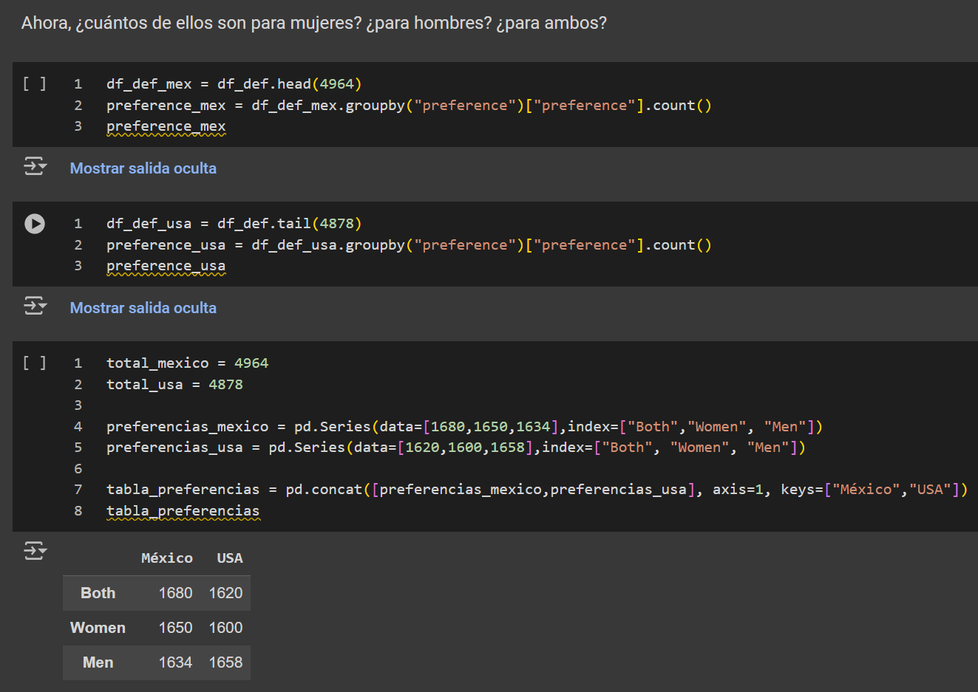
.tail
pd.Series
.concat

Slide 22
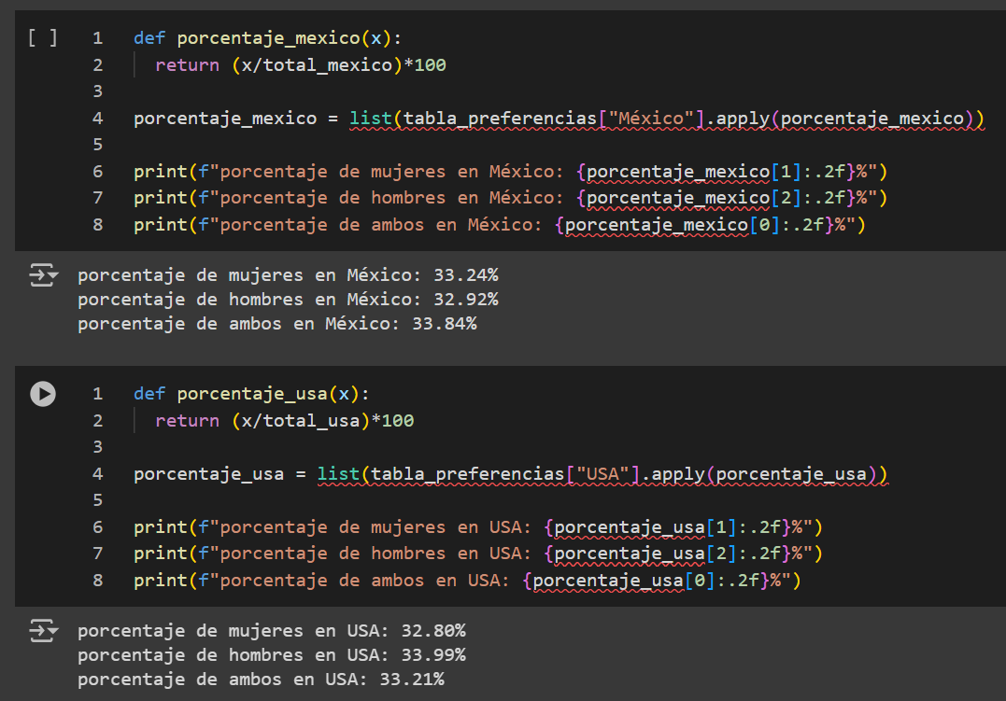
funciones
.apply
format

Slide 23
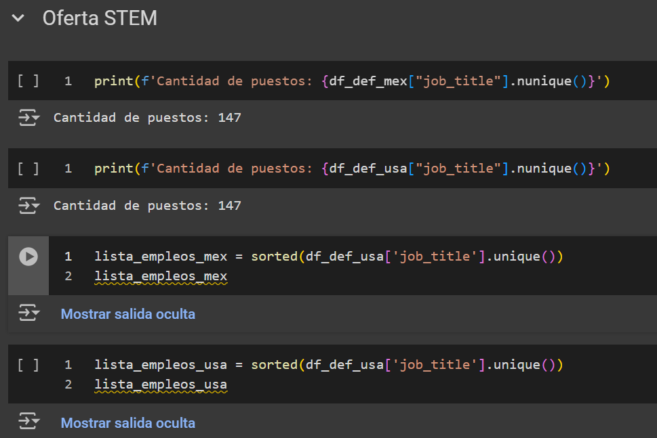
.nunique
.unique

Slide 24
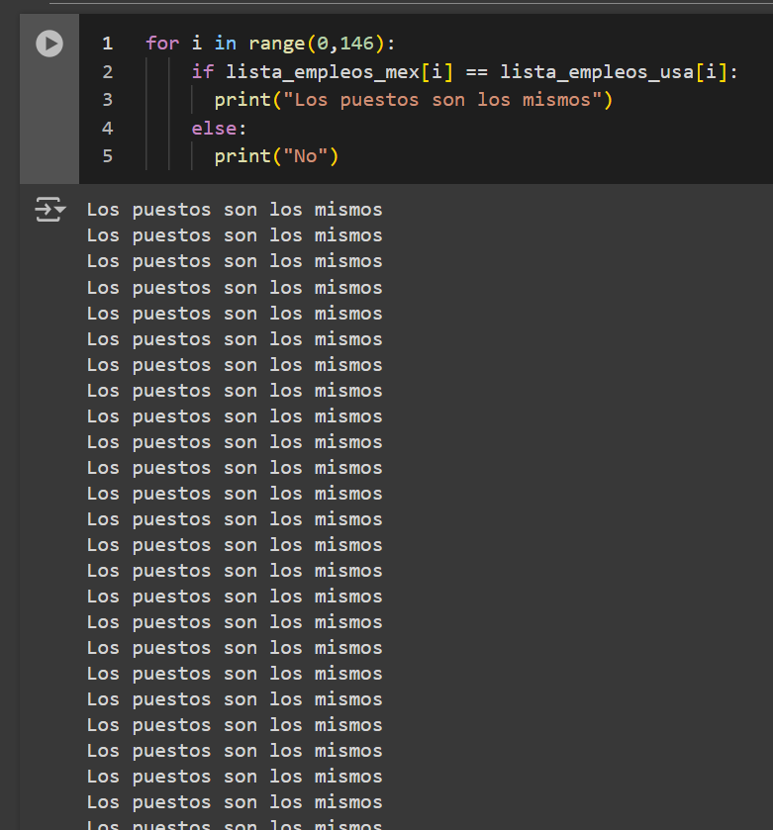
for
if / else

Slide 25
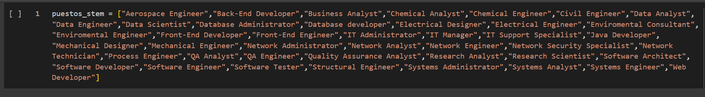
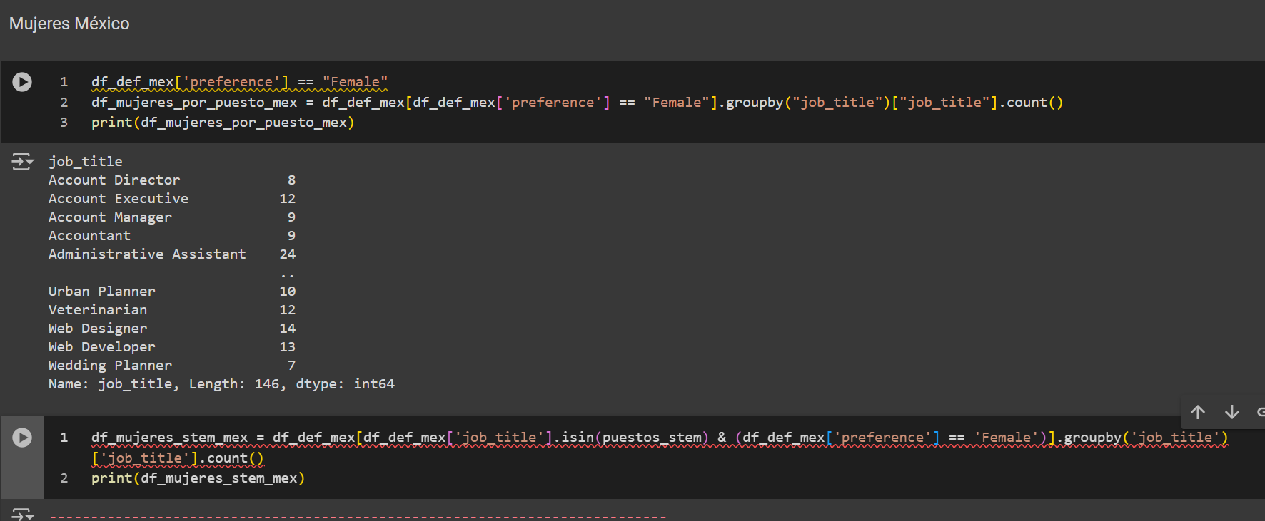

Slide 27
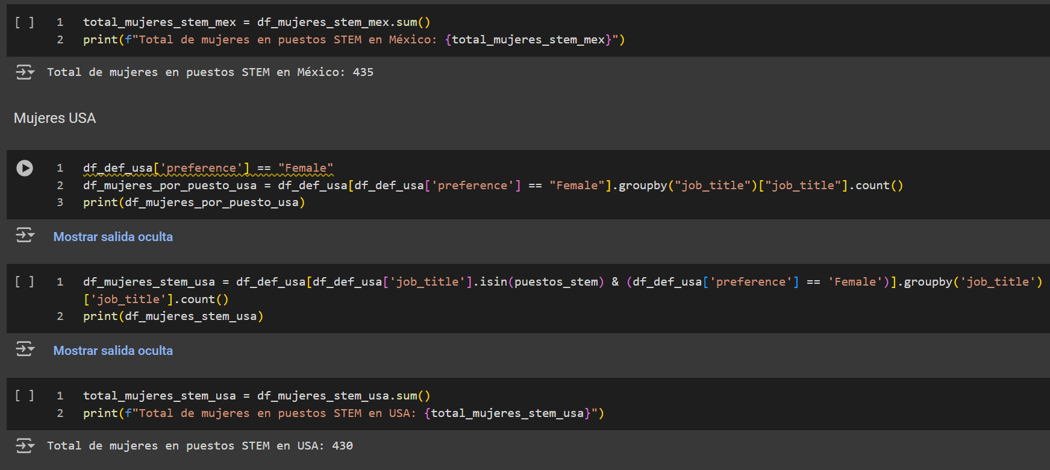

Slide 28
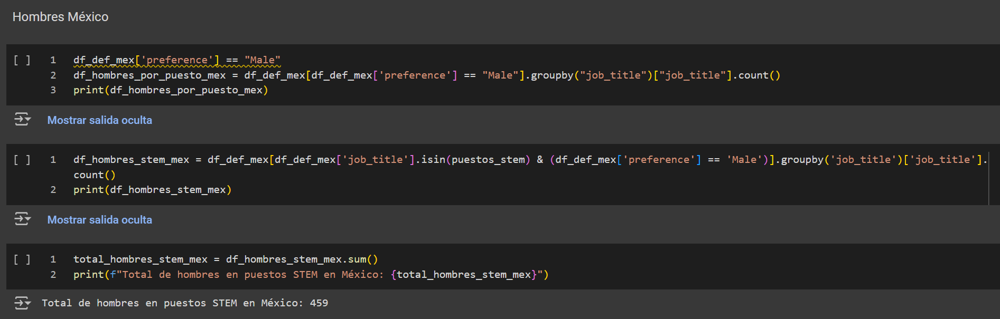

Slide 29
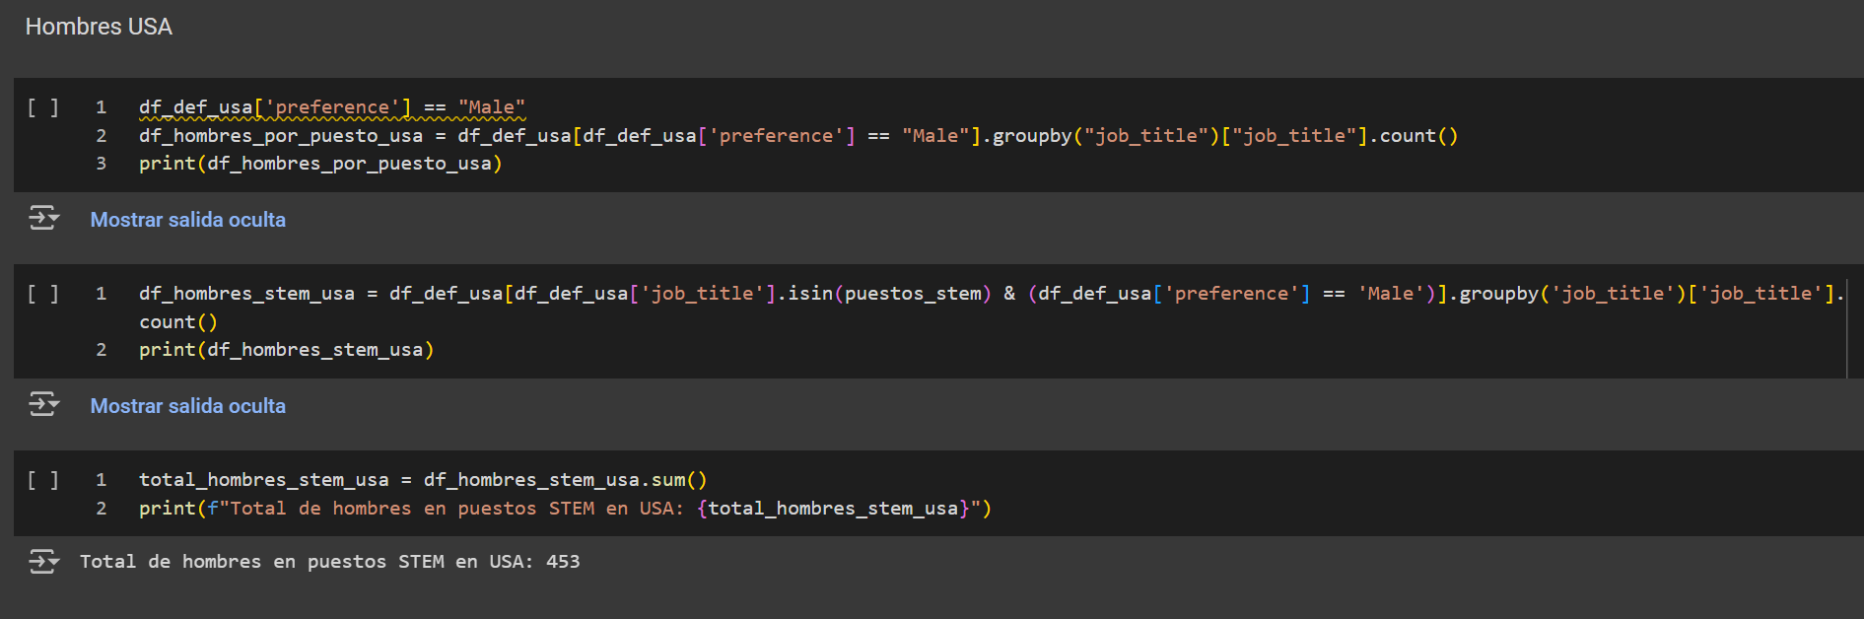

Slide 30
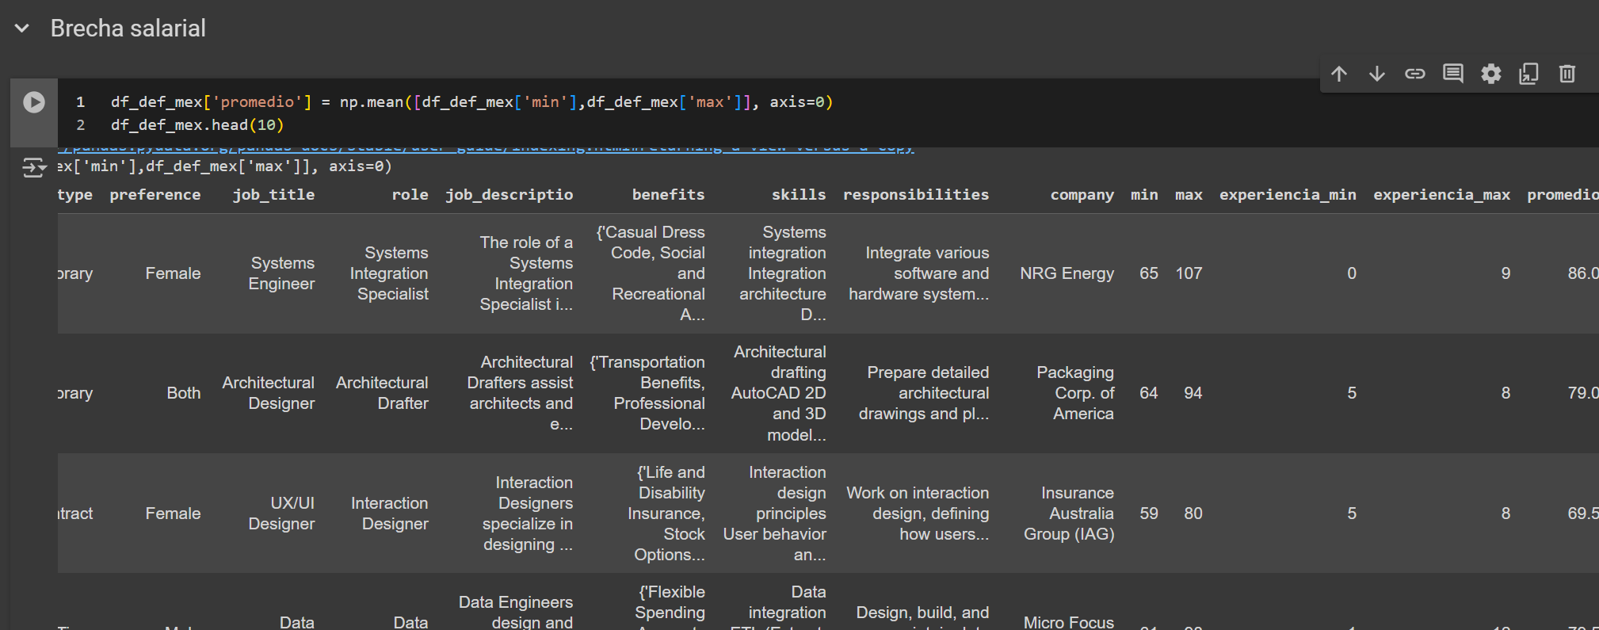
np.mean

Slide 31
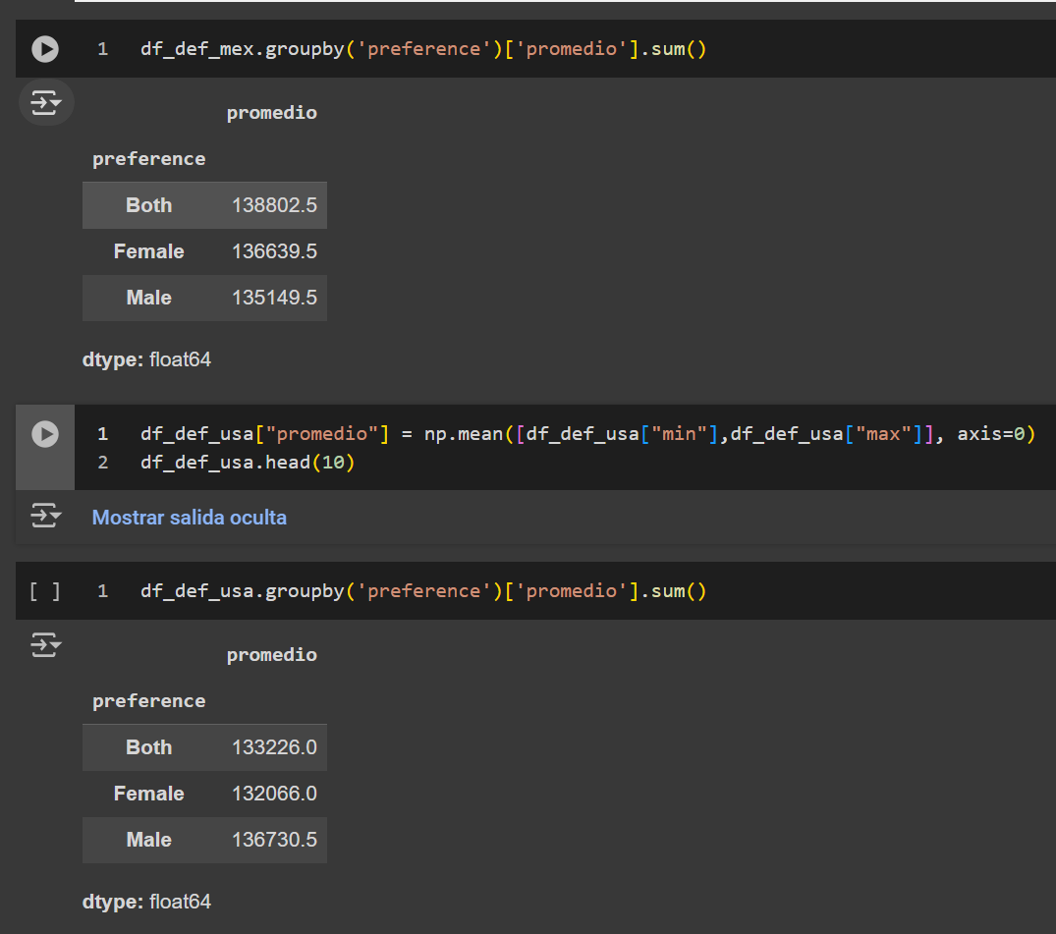
.sum

Slide 32



Consideraciones futuras
Ya con los datos procesados y limpiados, será posible realizar un análisis más profundo, tal como la visualización de las relaciones entre salario y género, y la identificación de posibles sesgos en el área STEM. En un futuro, los datos obtenidos podrían usarse como guía para implementar estrategias de los sitios online para diversificar su oferta laboral..

Slide 33

Conclusiones
El procesamiento de datos es de suma importancia para observar las diferencias entre las características de la oferta laboral, según el género. En este proyecto, nos enfocamos en limpiar y preparar un conjunto de datos de ofertas laborales, dando pie a futuras investigaciones sobre las relaciones entre género, país, experiencia previa, tipo de puesto y salario. Con el nuevo conjunto de datos procesados y listos, será posible avanzar hacia análisis más profundos que sirvan para generar estrategias en la gestión del talento femenino.

Slide 34


¡Muchas gracias!
CREDITS: This presentation template was created by Slidesgo, and includes icons by Flaticon, and infographics & images by Freepik
Please keep this slide for attribution

